Slide 1

Qué, Por qué y Manera para
la participación de los padres con el fin de apoyar 100% de graduación para todos los estuidiantes
28 de abril de 2017
Presentado por Álvaro Alvarenga
Administrador
Oficina de Servicios para los Padres y la Comunidad

Slide 2
OBJETIVOS DEL DISTRITO
Completación de los
Requisitos de A-G
1. Crear una base sólida
2. Competencia para todos
3. 100% Asistencia
4. Participación de los Padres, la Comunidad y los Estudiantes
5. Seguridad Escolar
Competencia en los cursos A-G
Posibilitadores de los requisitos A-G
Notes:
Some of the agreements . .

Slide 3
¿Por qué es importante la participación de los padres en la escuela primaria, intermedia y preparatoria?

Slide 4
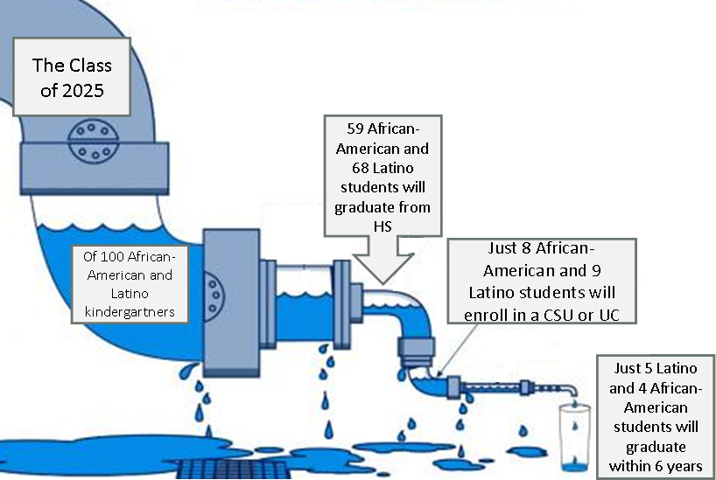
ALIANZAS PARA FORTALECER EL CONDUCTO
El estado de California no será capaz de atender la necesidad de fuerza laboral para el 205 si falla en fortalecer su conducto educativo, en particular para los estudiantes afroamericanos y latinos.
Clase de 2025
52 Estudiantes afroamericanos y 57 estudiantes latinos se graduarán de la escuela preparatoria...
16 estudiantes afroamericanos y 16 estudiantes latinos se graduarán con los requisitos [necesarios] para ser admitidos a una UC o CSU...
De 100 estudiantes afroamericanos y latinos que ingresan al 9º grado...
Solamente 8 estudiantes afroamericanos y 8 estudiantes latinos se matricularán en una CSU o UC...
Y, solamente 4 estudiantes afroamericanos y 5 estudiantes latinos se graduarán de la universidad dentro de 6 años.
Fuente: UCLA Institute for Democracy, Education and Access, 2011
Fuente: Chronicle of Higher Education, 2010
4

Slide 5
La preparación universitaria inicia en prescolar con familias que participan en los sistemas del aprendizaje Si las familias están involucradas, los estudiantes de todas las edades y de todos los orígenes culturales tienden a:
CONSTRUIR EL CONDUCTO UNIVERSITARIO
Obtener altos resultados en los exámenes y calificaciones
Matricularse en programas de educación superior
Avanzar y obtener créditos académicos
Adaptarse bien a la escuela y asistir de manera regular
Demuestran mejor conducta y destrezas
Graduarse y seguir con una educación superior
Notes:
It is important that this applies to students of all ages because when we speak of the a-g requirement, readiness for these begins in the elementary grades.

Slide 6

EFECTO DE UNA PARTICIPACIÓN DE PADRES SISTEMÁTICA
Los resultados de los estudiantes en lectura y matemáticas mejoraron de un 40% a 50% más rápido cuando los maestros:
  Se reúnen con las familias en persona
  Envían materiales a los padres que le proveen estrategias para ayudar a sus hijos en casa
  Llaman por teléfono de manera regular para hablas acerca del progreso
Fuente: Westat and Policy Studies Associates
Notes:
Some of the agreements . .

Slide 7

REALIDAD HOY EN DÍA
Los padres cuentan con opciones:
Del ciclo 2005/2006 al 2014/2015, la matrícula de LAUSD se ha reducido por 156,000 estudiantes.
Más que nunca, nuestro trabajo es uno que deber ser orientado al servicio al cliente, a darle la bienvenida a una alianza con las familias a quienes proveemos servicios.
Notes:
When we take into account that the average funding per year per child in California is in the neighborhood of $10,000, these losses amount to over 1 billion dollars A YEAR for funding of student services in our district.

Slide 8



EN RESUMEN...
Cuando las familias están involucradas en el hogar y en la escuela, los niños se desempeñan mejor en la escuela y las escuelas mejoran, de prekínder a preparatoria. Estas alianzas entre la escuela y el hogar aumentan las oportunidades para una completación exitosa y para ingresar a los colegios de dos años y las universidades.
Notes:
Some of the agreements . .

Slide 9


INTEGRANTES CLAVES DE LAS ALIANZAS
Estudiante
Padres
Comunidad Escolar
Notes:
When we take into account that the average funding per year per child in California is in the neighborhood of $10,000, these losses amount to over 1 billion dollars A YEAR for funding of student services in our district.

Slide 10
¿De qué manera ayuda la Oficina de Servicios para los Padres y la Comunidad (PCS, por sus siglas en inglés) a que se cumplan las metas de LAUSD en relación a la participación de los padres?

Slide 11
SERVICIOS PARA LOS PADRES, LA COMUNIDAD Y LOS ESTUDIANTES
ÁREAS DE ENFOQUE 2016-2017
Portal de Acceso al Sistema de Apoyo para los Padres (PASSport, por su acrónimo en inglés)
Decreto por Consentimiento Modificado y Capacitaciones que se enfocan en las necesidades especiales de los estudiantes
Capacitación de los padres en relación al Plan Maestro para Aprendices de Inglés
Módulos de Capacitación de los Padres
Programa de Voluntariado de LAUSD
Apoyo de los Padres para los Programas de Instrucción
Capacitación del personal del Centro de Padres/Proyecto de Bonos
Involucrar a las partes interesadas y rendición de cuentas en el Plan de Rendición de Cuentas y Asumir Responsabilidades de Control Local (LCAP)
Participación Estudiantil
Equipos de Acción para las Alianzas
Capacitación profesional para el personal escolar
Consejo del Plantel Escolar/ Comité Asesor para Aprendices de Inglés
Enlace/Alianzas con la Comunidad
Grupo de Estudio de Título I
Comité Asesor de Padres/ Comité Asesor Comunitario/ Comité Asesor del Distrito para Aprendices de Inglés

Slide 12
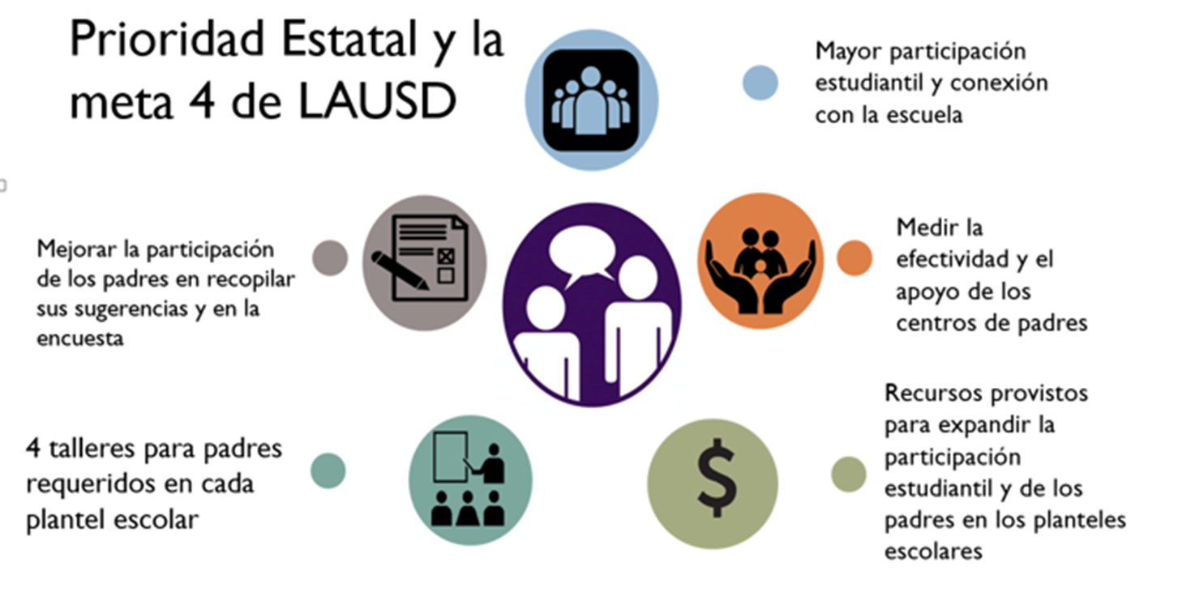
PARTICIPACIÓN DE LOS PADRES, LA COMUNIDAD Y LOS ESTUDIANTES EN EL LCAP

Slide 13
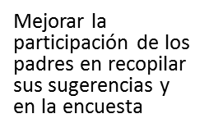

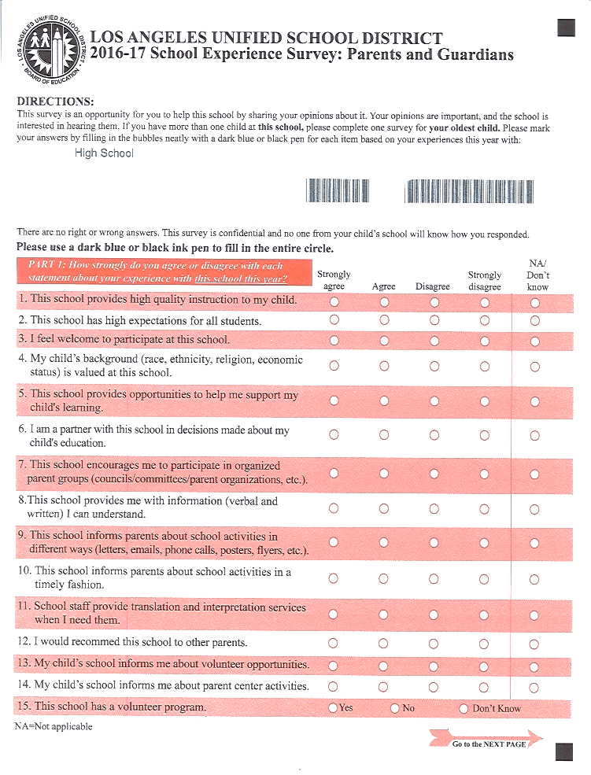


ENCUESTA DE LA EXPERIENCIA ESCOLAR Y EL INFORME DEL PROGRESO ESCOLAR
Proveer apoyo adicional a las escuelas con índices bajos de completación
DATOS
2015-2016: AUMENTO DE 13%:de 40% a 53% de padres de LAUSD que entregaron la encuesta
Notes:
Some of the agreements . .

Slide 14
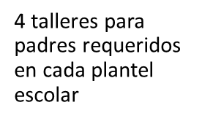

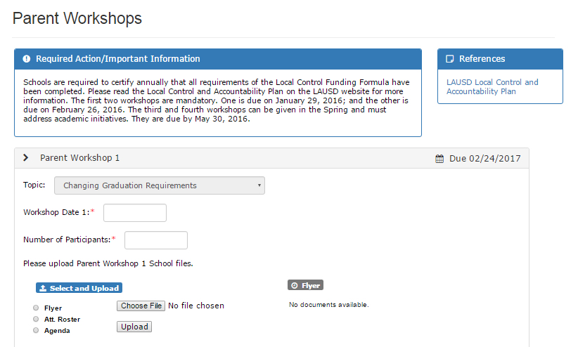


CUATRO TALLERES ACADÉMICOS
TALLERES PARA LOS PADRES
DATOS
2015-2016: AUMENTO DE 19%
86% de las escuelas de LAUSD proporcionaron 4 talleres académicos a los padres
Notes:
Some of the agreements . .

Slide 15


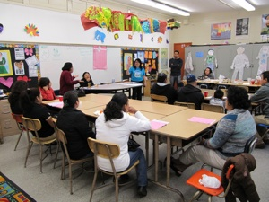
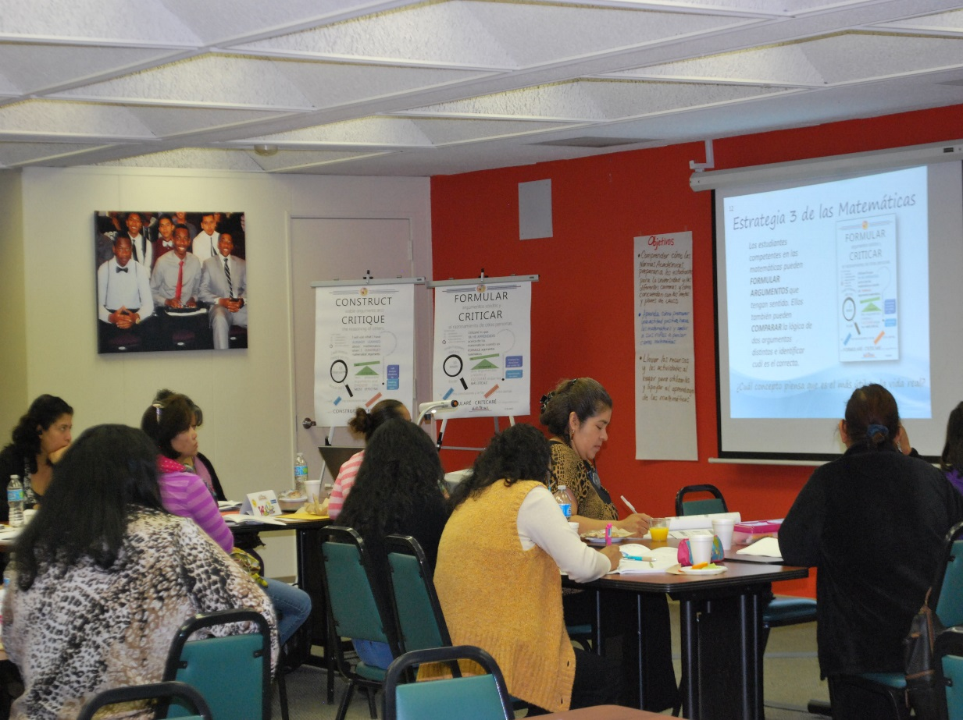
APOYO PARA LOS
CENTROS DE PADRES Y FAMILIAS
Medir la efectividad y el apoyo de los centros de padres
DATOS
2015-2016
616 Centros de Padres y Familias
111 fueron renovados a salones de clases para padres mediante el uso de los fondos de bonos
Reuniones mensuales
Notes:
Some of the agreements . .

Slide 16
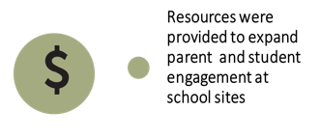
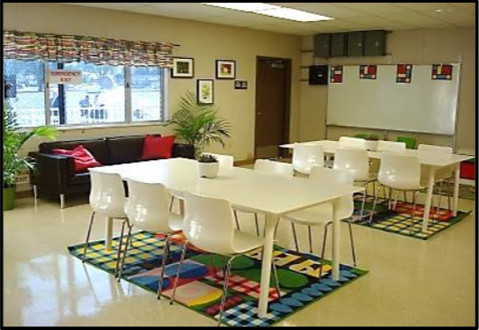



RECURSOS PARA AMPLIAR
LA PARTICIPACIÓN
Recursos provistos para expandir la participación estudiantil y de los padres en los planteles escolares
DATOS
2015-2016
Se proporcionó al personal escolar capacitación y materiales en relación a la educación preescolar y la preparación universitaria
Se amplió la puesta a prueba de PASSport
Notes:
Some of the agreements . .

Slide 17

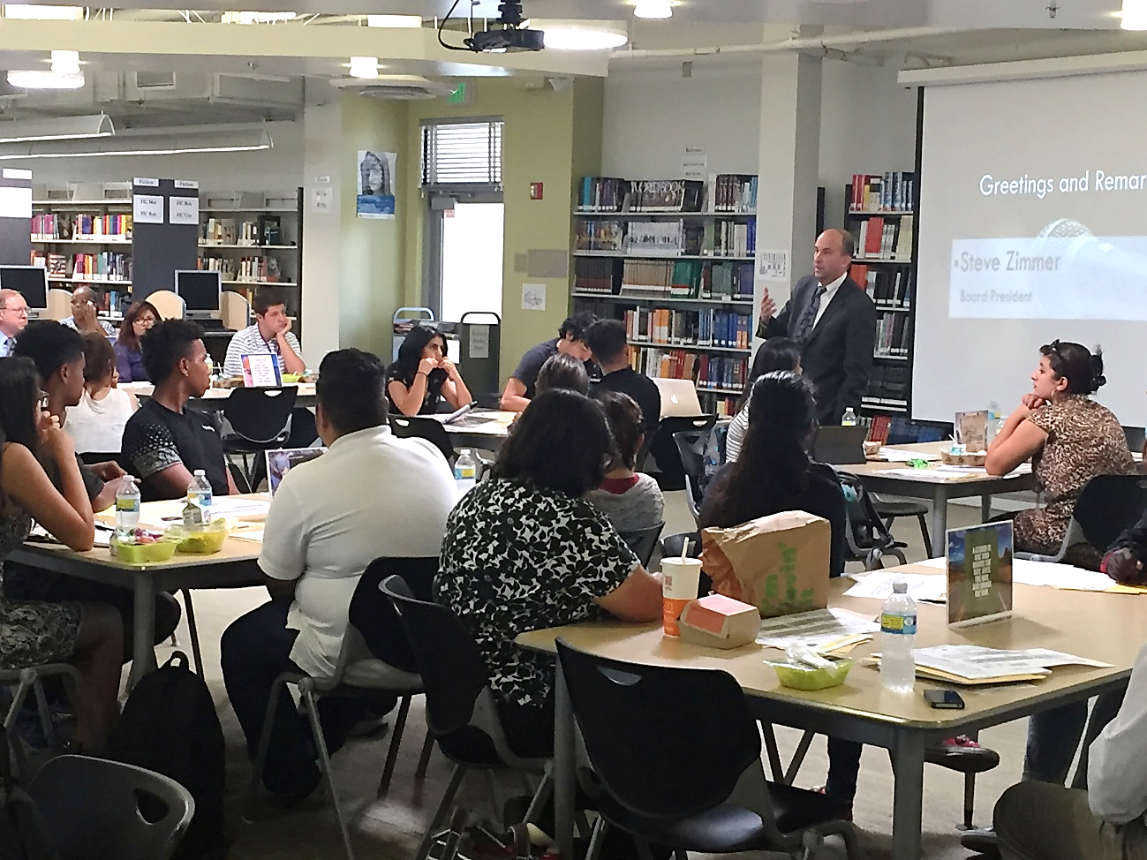

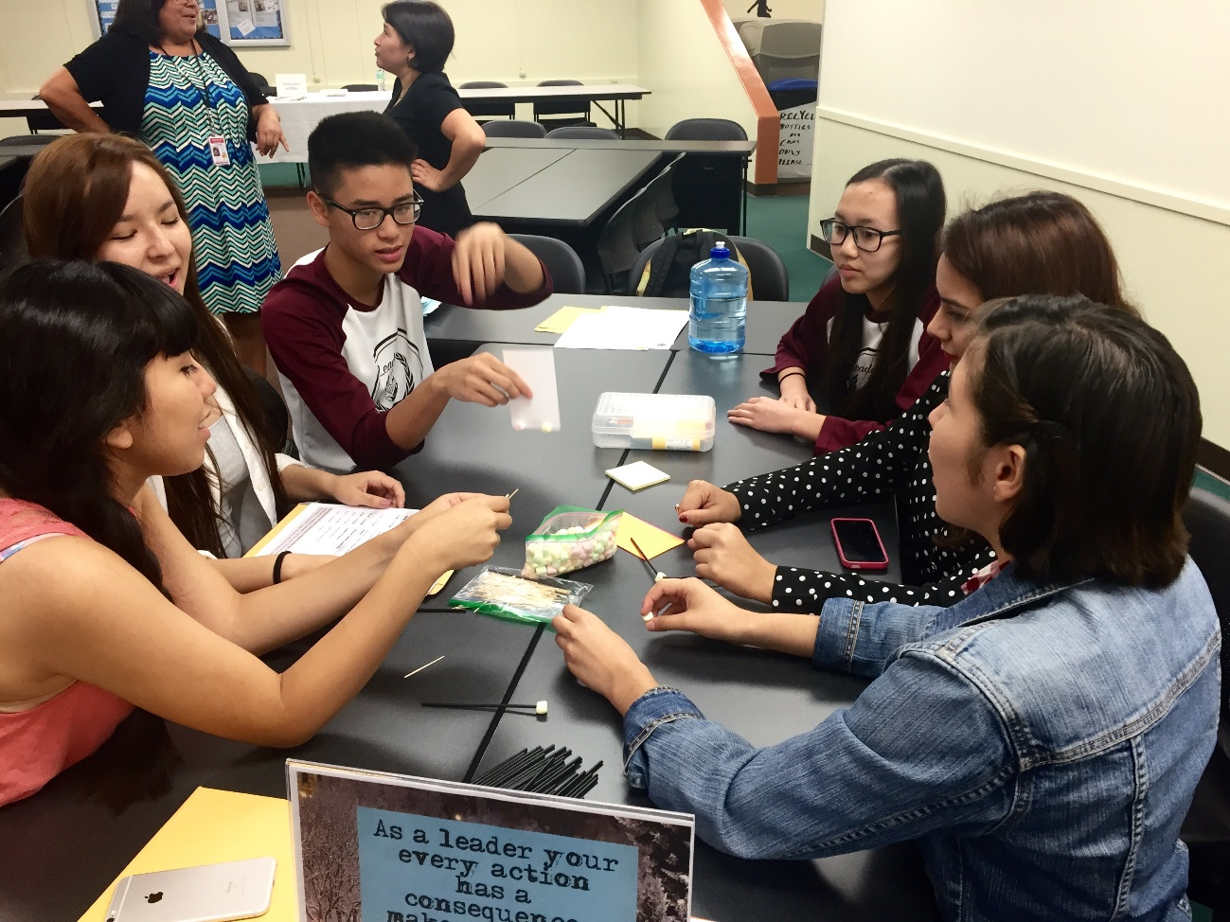
AUMENTAR LA PARTICIPACIÓN
ESTUDIANTIL
Mayor participación estudiantil y conexión con la escuela
DATOS
2015-2016
Se estableció un estudiante como miembro en la Junta de Educación
Primer Conferencia para jovencitas Young Women of Color
Ampliar el movimiento Village
Notes:
Some of the agreements . .

Slide 18
¿Quiénes apoyan a las escuelas de LAUSD en sus esfuerzos por involucrar a los padres?

Slide 19
PARTICIPACIÓN DE LOS PADRES Y LA COMUNIDAD
EN LOS DISTRITOS LOCALES
Distrito Local Noroeste (818)654-3600
GONZALO GARAY
Ritma Estupiñan
Distrito Local Noreste (818)252-5400
ANTONIO REVELES
Distrito Local Oeste (310)914-2100
TRACI CALHOUN
Marisol Castro
Distrito Local Este (323)224-3100
Distrito Local Central (213)241-0100
Distrito Local Sur (310)354-3400
Susana Alcalá
Laura Bañuelos
Francisco Huerta
Phyllis Spadafora
David Samuel Barrett
Deborah Siriwardene
Edith Pérez
Anthony Williams
ISMAEL BERVER
Leticia Vallejo
Joel Sánchez
Michelle Campos
Edwin López
THERESA ARREGUIN
GILBERTO MARTÍNEZ
Morena Camp
Christina Guzy
Elsa Tinoco
Vilma Monzón
Verónica Obregón
Notes:
Some of the agreements . .

Slide 20

“Al final del día, el componente con mayor importancia para el éxito de un niño es la involucración positiva de los padres.” --Jane D. Hull
INFORMACIÓN DE CONTACTO
Álvaro Alvarenga
213-481-3350
Alvaro.alvarenga@lausd.net
Notes:
Some of the agreements . .

